Slide 1
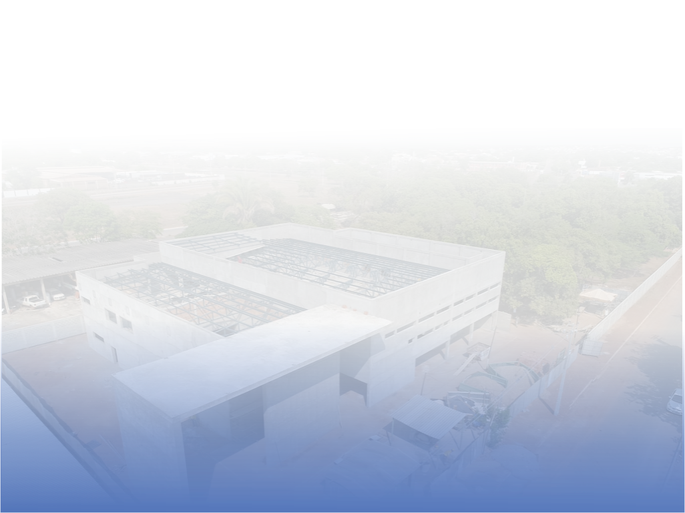
AUDIÊNCIA PÚBLICA
PRESTAÇÃO DE CONTAS
Obra da sede própria da Câmara Municipal de Gurupi.

Slide 2
FUNDO MUNICIPAL DA CÂMARA DE GURUPI
INICIO: DEZEMBRO/2017
LEVANTAMENTOS DAS ARRECADAÇÕES E DESPESAS
RECEITAS
ANO | DESCRIÇÃO | VALOR
2017 | TRANSFERÊNCIAS DE COTA FINANCEIRA | 344.000,00
2018 | TRANSFERÊNCIAS DE COTA FINANCEIRA | 1.025.266,44
2018 | RENDIMENTOS | 3.840,57
2019 | TRANSFERÊNCIAS DE COTA FINANCEIRA | 1.000.000,00
2019 | RENDIMENTOS | 12.478,24
2020 | TRANSFERÊNCIAS DE COTA FINANCEIRA | 2.222.948,70
2020 | RENDIMENTOS | 3.375,26
2021 | TRANSFERÊNCIAS DE COTA FINANCEIRA | 0,00
2021 | RENDIMENTOS (JANEIRO A AGOSTO) | 23.268,11
2021 | RENDIEMENTOS SETEMBRO | 5.517,54
 | TOTAL ARRECADADO | 4.640.694,86

Slide 3
DESPESAS- 2018
ANO | DATA | FORNECEDOR | DESCRIÇÃO | VALOR
2018 | 26/02 | CEF | TARIFAS BANCÁRIAS | 42,00
2018 | 26/03 | CEF | TARIFAS BANCÁRIAS | 42,00
2018 | 25/04 | CEF | TARIFAS BANCÁRIAS | 77,00
2018 | 25/05 | CEF | TARIFAS BANCÁRIAS | 59,50
2018 | 25/06 | CEF | TARIFAS BANCÁRIAS | 94,50
2018 | 25/07 | CEF | TARIFAS BANCÁRIAS | 77,00
2018 | 27/08 | CEF | TARIFAS BANCÁRIAS | 77,00
2018 | 25/09 | CEF | TARIFAS BANCÁRIAS | 77,00
2018 | 25/10 | CEF | TARIFAS BANCÁRIAS | 42,00
2018 | 28/11 | CEF | TARIFAS BANCÁRIAS | 77,00
2018 | 18/12 | CEF | TARIFAS BANCÁRIAS | 73,00
2018 | 19/04 | ALENCAR E BORGES | ASSESSORIA CONTABIL | 6.000,00
2018 | 14/06 | ALENCAR E BORGES | ASSESSORIA CONTABIL | 4.000,00

Slide 4
2018 | 25/06 | ALENCAR E BORGES | ASSESSORIA CONTABIL | 2.000,00
2018 | 16/07 | ALENCAR E BORGES | ASSESSORIA CONTÁBIL | 2.000,00
2018 | 21/08 | ALENCAR E BORGES | ASSESSORIA CONTÁBIL | 2.000,00
2018 | 25/09 | ALENCAR E BORGES | ASSESSORIA CONTÁBIL | 2.000,00
2018 | 20/10 | ALENCAR E BORGES | ASSESSORIA CONTÁBIL | 2.000,00
2018 | 28/11 | ALENCAR E BORGES | ASSESSORIA CONTÁBIL | 2.000,00
2018 | 18/12 | ALENCAR E BORGES | ASSESSORIA CONTÁBIL | 2.000,00
2018 | 18/12 | ALENCAR E BORGES | ASSESSORIA CONTÁBIL | 2.000,00
2018 | 24/04 | H LOPES | SOFTWARE | 350,00
2018 | 23/05 | H LOPES | SOFTWARE | 350,00

Slide 5
2018 | 25/06 | H LOPES | SOFTWARE | 350,00
2018 | 16/07 | H LOPES | SOFTWARE | 350,00
2018 | 21/08 | H LOPES | SOFTWARE | 350,00
2018 | 25/09 | H LOPES | SOFTWARE | 350,00
2018 | 20/10 | H LOPES | SOFTWARE | 350,00
2018 | 28/11 | H LOPES | SOFTWARE | 350,00
2018 | 18/12 | H LOPES | SOFTWARE | 350,00
 |  | TOTAL DO ANO 2018 |  | 29.888,00

Slide 6
DESPESAS- 2019
2019 | 25/01 | CEF | TARIFAS BANCÁRIAS | 42,00
2019 | 25/02 | CEF | TARIFAS BANCÁRIAS | 42,00
2019 | 25/03 | CEF | TARIFAS BANCÁRIAS | 77,00
2019 | 25/04 | CEF | TARIFAS BANCÁRIAS | 42,00
2019 | 27/05 | CEF | TARIFAS BANCÁRIAS | 42,00
2019 | 25/06 | CEF | TARIFAS BANCÁRIAS | 42,00
2019 | 25/07 | CEF | TARIFAS BANCÁRIAS | 42,00
2019 | 26/08 | CEF | TARIFAS BANCÁRIAS | 42,00
2019 | 25/09 | CEF | TARIFAS BANCÁRIAS | 42,00
2019 | 25/10 | CEF | TARIFAS BANCÁRIAS | 59,50
2019 | 25/11 | CEF | TARIFAS BANCÁRIAS | 42,00

Slide 7
2019 | 27/12 | CEF | TARIFAS BANCÁRIAS | 78,50
2019 | 22/10 | FERRARA E FERRARA | TX ISS/PREF. ALVORADA | 1,50
2019 | 19/03 | LORENA LOPES ARQUITETA | PROJETO ARQUITETURA | 70.000,00
2019 | 12/08 | LORENA LOPES ARQUITETA | PROJETO ARQUITETURA | 70.000,00
2019 | 07/10 | ODAIR FERRARA | PROJETO C. INCÊNDIO | 13.936,96
 |  | TOTAL DO ANO 2019 |  | 154.531,46

Slide 8
DESPESAS- 2020
2020 | 27/01 | CEF | TARIFAS BANCÁRIAS | 42,00
2020 | 26/02 | CEF | TARIFAS BANCÁRIAS | 42,00
2020 | 25/03 | CEF | TARIFAS BANCÁRIAS | 42,00
2020 | 27/04 | CEF | TARIFAS BANCÁRIAS | 42,00
2020 | 25/05 | CEF | TARIFAS BANCÁRIAS | 42,00
2020 | 30/06 | CEF | TARIFAS BANCÁRIAS | 49,00
2020 | 27/07 | CEF | TARIFAS BANCÁRIAS | 49,00
2020 | 25/08 | CEF | TARIFAS BANCÁRIAS | 49,00
2020 | 25/09 | CEF | TARIFAS BANCÁRIAS | 49,00
2020 | 26/10 | CEF | TARIFAS BANCÁRIAS | 49,00

Slide 9
2020 | 25/11 | CEF | TARIFAS BANCÁRIAS | 115,00
2020 | 28/12 | CEF | TARIFAS BANCÁRIAS | 93,00
2020 | 02/03 | IMPAKTUS ENGENHARIA | PROJ. COMP. COBERTURA | 32.478,62
2020 | 19/03 | IMPAKTUS ENGENHARIA | PROJ. COMP. COBERTURA | 32.478,62
2020 | 22/10 | CONSTRUTORA ACAUÃ | MEDIÇÃO DA OBRA | 190.788,59
2020 | 10/11 | CONSTRUTORA ACAUÃ | MEDIÇÃO DA OBRA | 161.404,17
2020 | 25/11 | CONSTRUTORA ACAUÃ | MEDIÇÃO DA OBRA | 7.207,34
2020 | 25/11 | CONSTRUTORA ACAUÃ | MEDIÇÃO DA OBRA | 6.097,30
2020 | 03/12 | CONSTRUTORA ACAUÃ | MEDIÇÃO DA OBRA | 7.928,07
2020 | 03/12 | CONSTRUTORA ACAUÃ | MEDIÇÃO DA OBRA | 6.707,03

Slide 10
2020 | 10/12 | CONSTRUTORA ACAUÃ | MEDIÇÃO DA OBRA | 197.953,48
2020 | 23/12 | CONSTRUTORA ACAUÃ | MEDIÇÃO DA OBRA | 80.325,85
2020 | 21/10 | FVF ENGENHARIA | ENG. FISCALIZAÇÃO | 24.212.34
2020 | 10/11 | FVF ENGENHARIA | ENG. FISCALIZAÇÃO | 24.212.34
2020 | 08/12 | FVF ENGENHARIA | ENG. FISCALIZAÇÃO | 24.212.34
2020 | 23/12 | FVF ENGENHARIA | ENG. FISCALIZAÇÃO | 24.212.34
 |  | TOTAL DO ANO 2020 |  | 820.881,43

Slide 11
DESPESAS- 2021
2021 | 19/03 | CONSTRUTORA ACAUÃ | MEDIÇÃO DA OBRA | 283.163,34
2021 | 05/04 | CONSTRUTORA ACAUÃ | MEDIÇÃO DA OBRA | 287.740,06
2021 | 18/05 | CONSTRUTORA ACAUÃ | MEDIÇÃO DA OBRA | 184.785,32
2021 | 24/06 | CONSTRUTORA ACAUÃ | MEDIÇÃO DA OBRA | 70.213,51
2021 | 09/07 | CONSTRUTORA ACAUÃ | MEDIÇÃO DA OBRA | 58.079,14
2021 | 13/08 | CONSTRUTORA ACAUÃ | MEDIÇÃO DA OBRA | 208.428,69
2021 | 10/09 | CONSTRUTORA ACAUÃ | MEDIÇÃO DA OBRA | 435.244,58
2021 | 05/03 | FVF ENGENHARIA | ENG. FISCALIZAÇÃO | 24.212,34
2021 | 07/05 | FVF ENGENHARIA | ENG. FISCALIZAÇÃO | 24.212,34
2021 | 16/06 | FVF ENGENHARIA | ENG. FISCALIZAÇÃO | 24.212,34

Slide 12
2021 | 14/07 | FVF ENGENHARIA | ENG. FISCALIZAÇÃO | 24.212,34
2021 | 13/08 | FVF ENGENHARIA | ENG. FISCALIZAÇÃO | 24.212,34
2021 | 01/10 | FVF ENGENHARIA | ENG. FISCALIZAÇÃO | 24.212,34
2021 | 26/01 | CEF | TARIFAS BANCÁRIAS | 49,00
2021 | 25/02 | CEF | TARIFAS BANCÁRIAS | 49,00
2021 | 25/03 | CEF | TARIFAS BANCÁRIAS | 71,00
2021 | 26/04 | CEF | TARIFAS BANCÁRIAS | 71,00

Slide 13
2021 | 25/05 | CEF | TARIFAS BANCÁRIAS | 71,00
2021 | 25/06 | CEF | TARIFAS BANCÁRIAS | 71,00
2021 | 31/07 | CEF | TARIFAS BANCÁRIAS | 71,00
2021 | 31/08 | CEF | TARIFAS BANCÁRIAS | 71,00
2021 | 30/09 | CEF | TARIFAS BANCÁRIAS | 71,00
 |  | TOTAL DO ANO 2021 |  | 1.673.523,68
TOTAL GERAL DAS DESPESAS | 2.678.824,57
SUPERAVIT | 1.961.870,29

Slide 14
Relatórios de Medições
CONSTRUTORA ACAUÃ
MEDIÇÃO | PERÍODO | VALOR PAGO | GESTÃO
Primeira Medição | 14/05/2020 a 14/10/2020 | R$ 205.924,00 | 2019-2020
Segunda Medição | 15/10/2020 a 09/11/2020 | R$ 161.404,17 | 2019-2020
Terceira Medição | 09/11/2020 a 30/11/2020 | R$ 197.953,48 | 2019-2020
Quarta Medição | 01/12/2020 a 21/12/2020 | R$ 80.325,85 | 2019-2020

Slide 15
MEDIÇÃO | PERÍODO | VALOR PAGO | GESTÃO
Quinta Medição | 22/12/2020 a 31/01/2021 | R$ 283.163,34 | 2021-2022
Sexta Medição | 01/02/2021 a 17/03/2021 | R$ 287.740,06 | 2021-2022
Sétima Medição | 18/03/2021 a 17/04/2021 | R$ 184.785,32 | 2021-2022
Oitava Medição | 18/04/2021 a 17/05/2021 | R$ 70.213,51 | 2021-2022
Nona Medição | 18/05/2021 a 17/06/2021 | R$ 58.079,14 | 2021-2022
Décima Medição | 18/06/2021 a 17/07/2021 | R$ 208.428,69 | 2021-2022
Décima Primeira | 18/07/2021 a 17/08/2021 | R$ 435.244,58 | 2021-2022

Slide 16
Relatórios de Medições
FVF ENGENHARIA
MEDIÇÃO | PERÍODO | VALOR PAGO | GESTÃO
Primeira Medição | 14/05/2020 a 30/09/2020 | R$ 24.212,34 | 2019-2020
Segunda Medição | 01/10/2020 a 31/10/2020 | R$ 24.212,34 | 2019-2020
Terceira Medição | 01/11/2020 a 30/11/2020 | R$ 24.212,34 | 2019-2020
Quarta Medição | 01/12/2020 a 31/12/2020 | R$ 24.212,34 | 2019-2020

Slide 17
MEDIÇÃO | PERÍODO | VALOR PAGO | GESTÃO
Quinta Medição | 01/01/2021 a 31/01/2021 | R$ 24.212,34 | 2021-2022
Sexta Medição | 01/02/2021 a 17/03/2021 | R$ 24.212,34 | 2021-2022
Sétima Medição | 18/03/2021 a 17/04/2021 | R$ 24.212,34 | 2021-2022
Oitava Medição | 18/04/2021 a 17/05/2021 | R$ 24.212,34 | 2021-2022
Nona Medição | 18/05/2021 a 17/06/2021 | R$ 24.212,34 | 2021-2022
Décima Medição | 18/06/2021 a 17/07/2021 | R$ 24.212,34 | 2021-2022

Slide 18
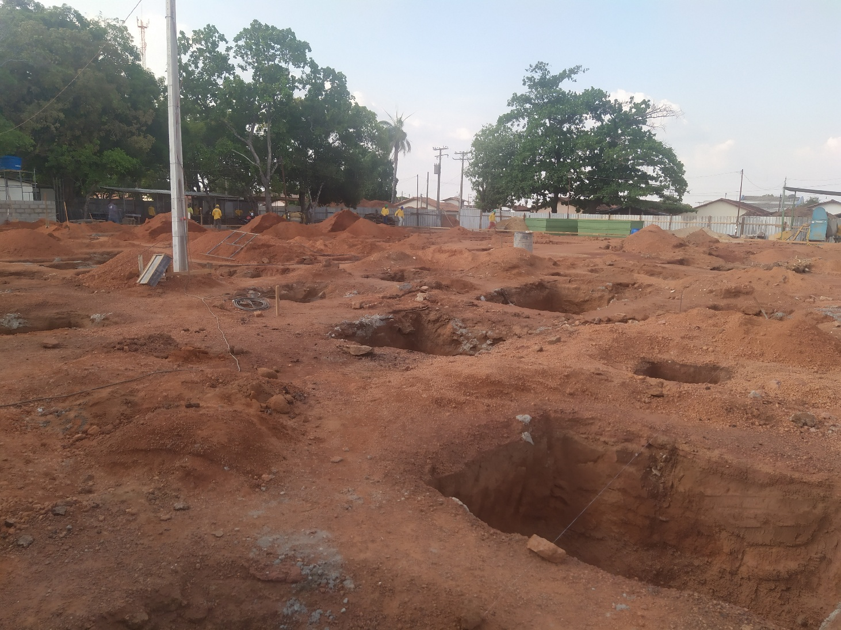
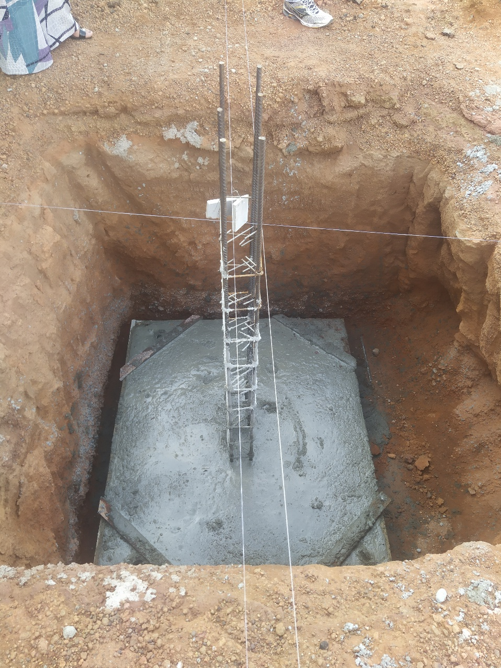
OBRA – OUTUBRO DE 2020

Slide 19
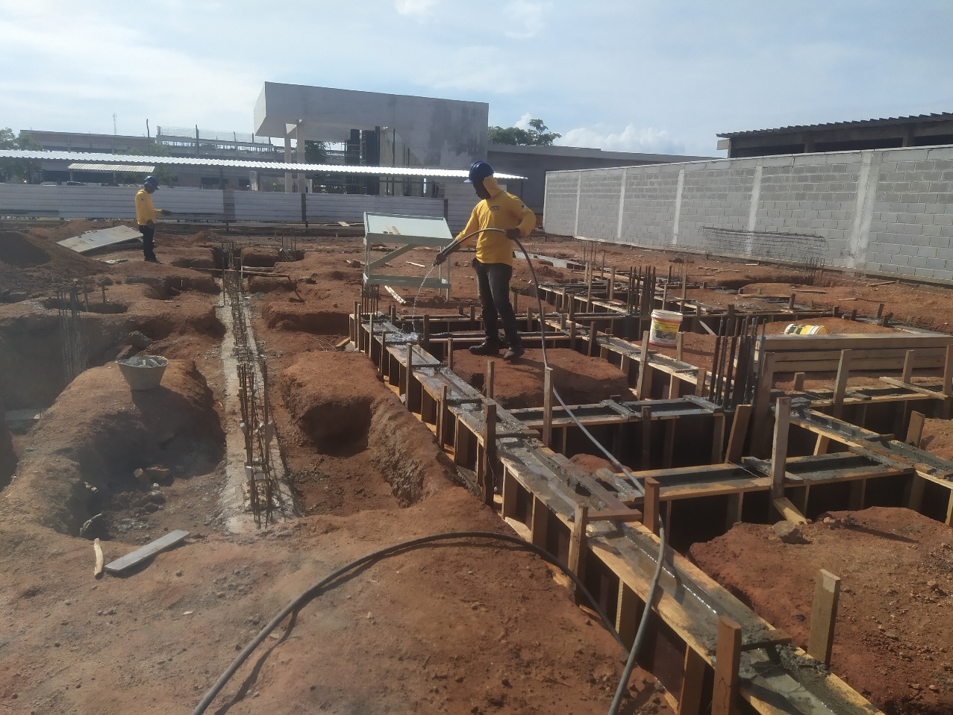
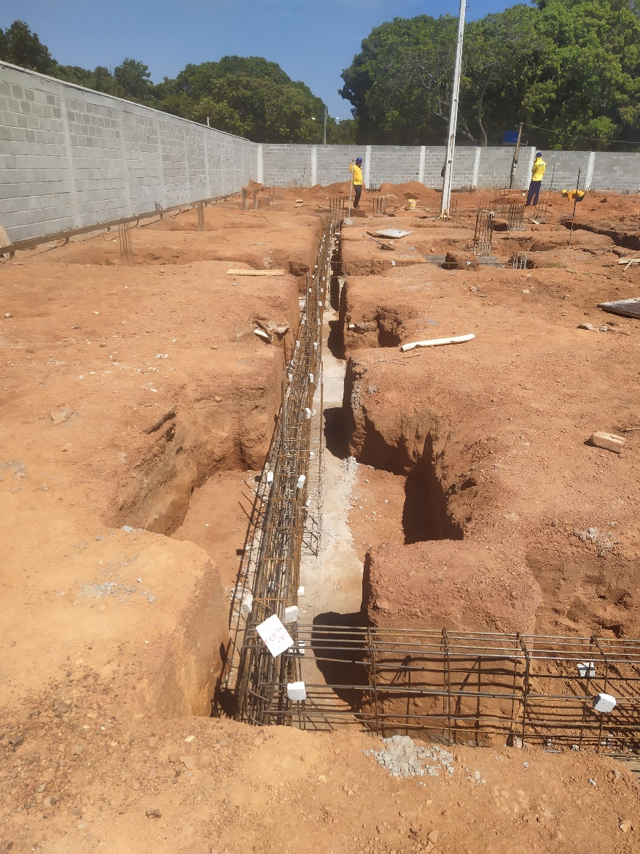
OBRA – NOVEMBRO DE 2020

Slide 20
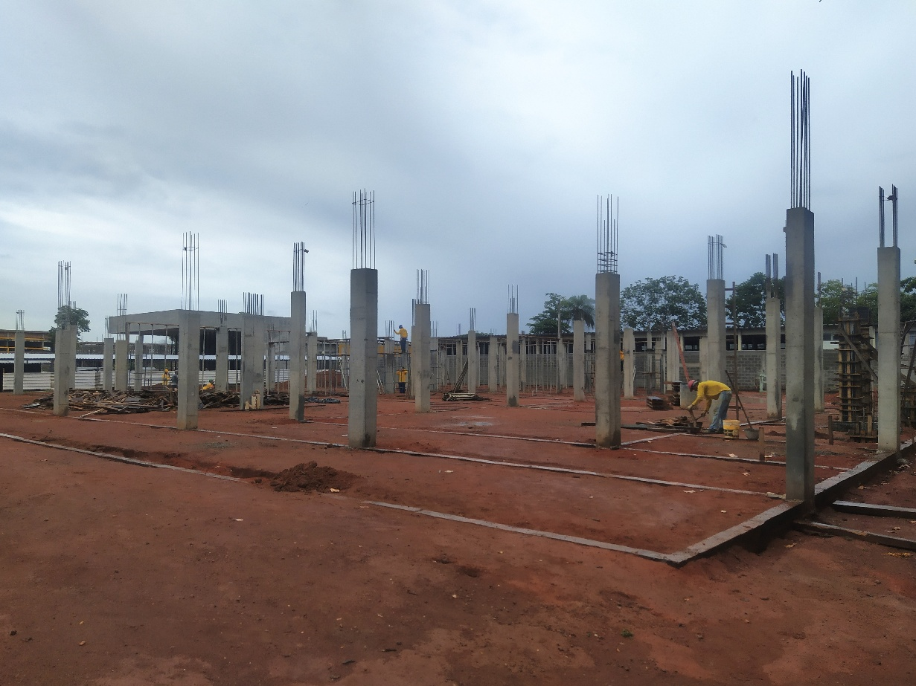
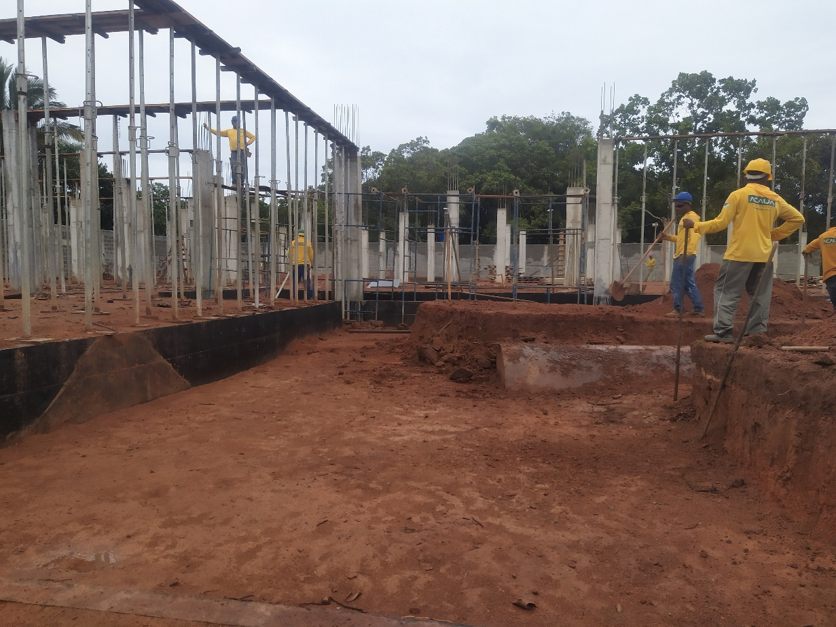
OBRA – DEZEMBRO DE 2020

Slide 21
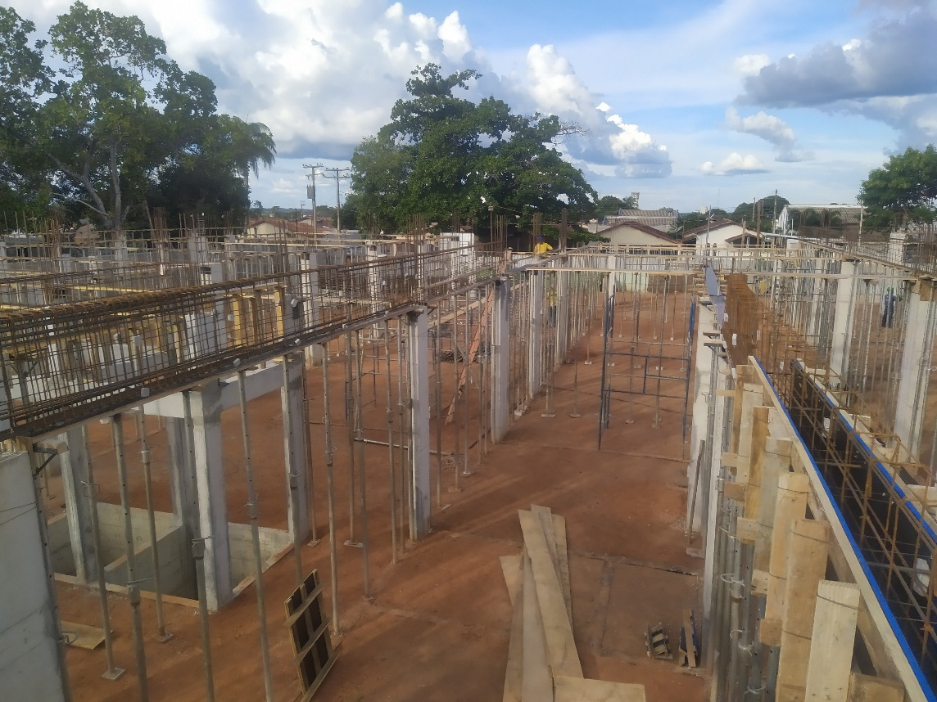
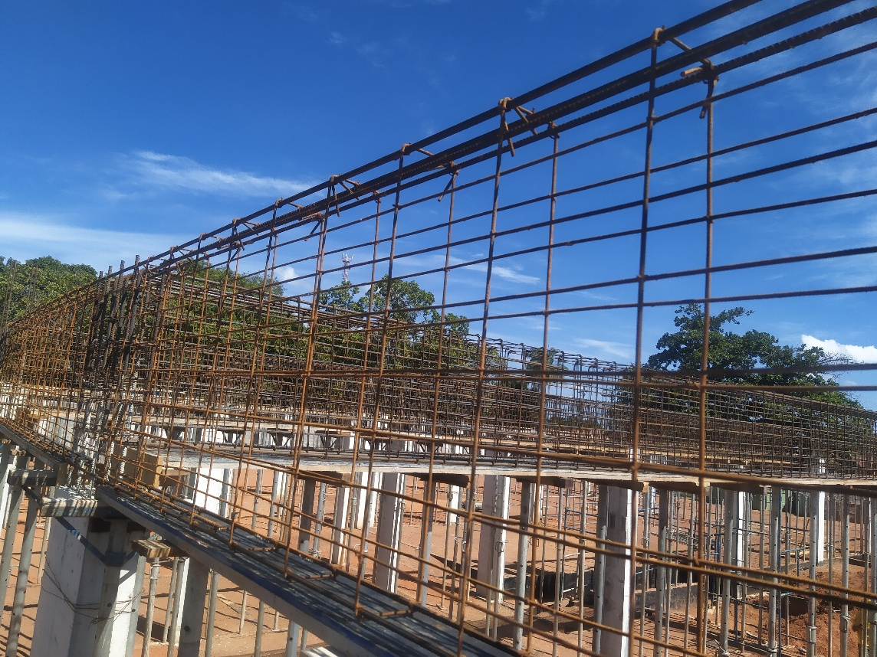
OBRA – JANEIRO DE 2021

Slide 22
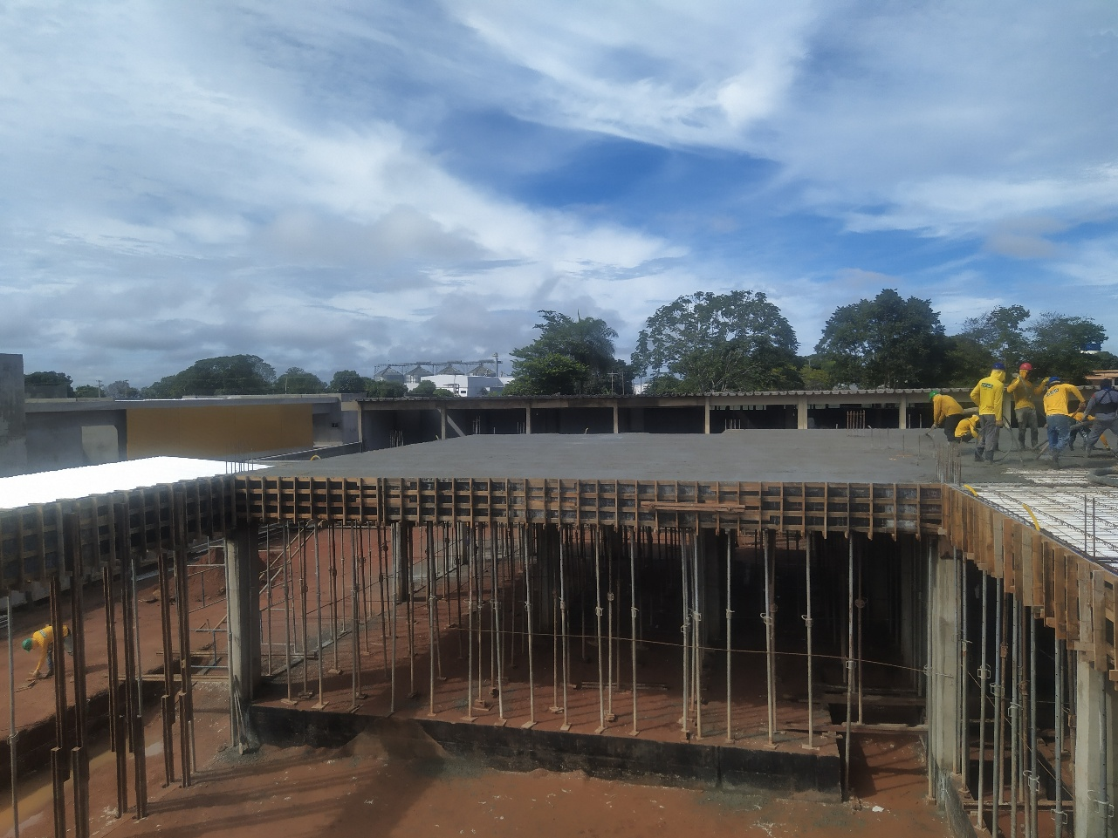
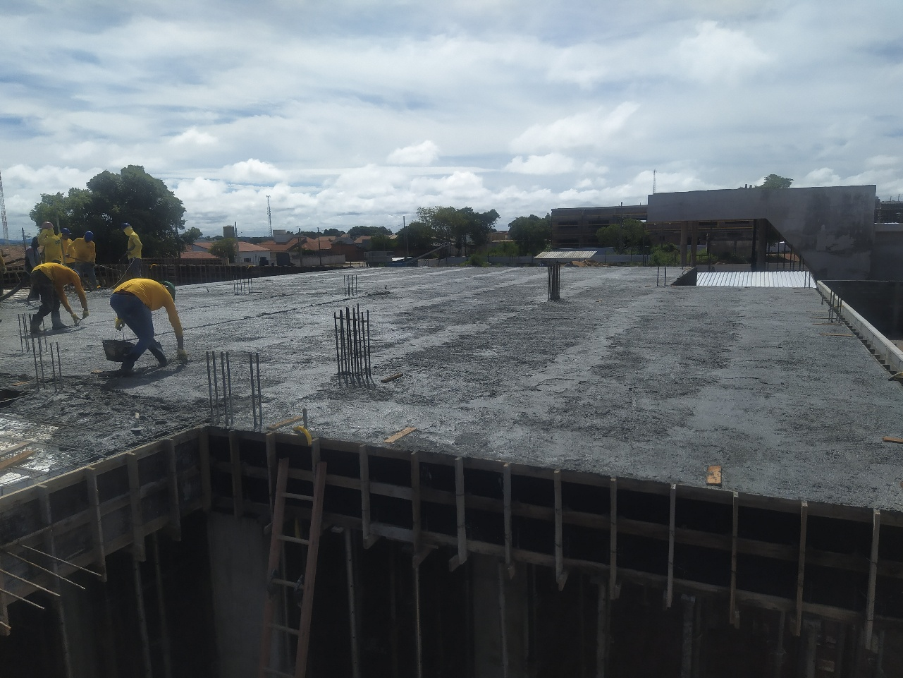
OBRA – FEVEREIRO DE 2021

Slide 23
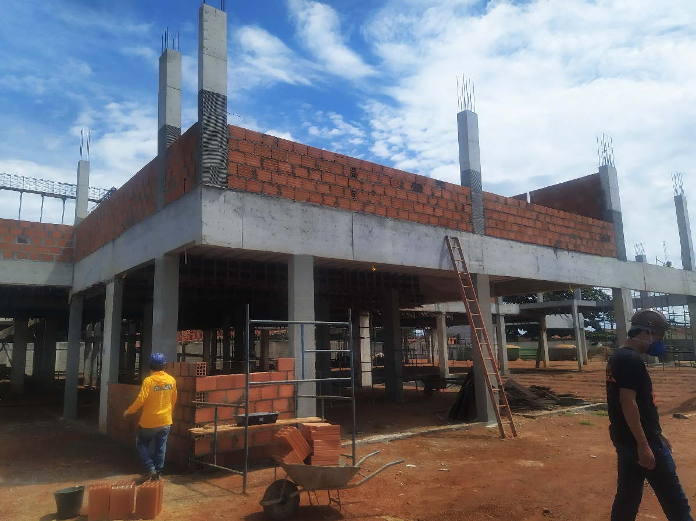
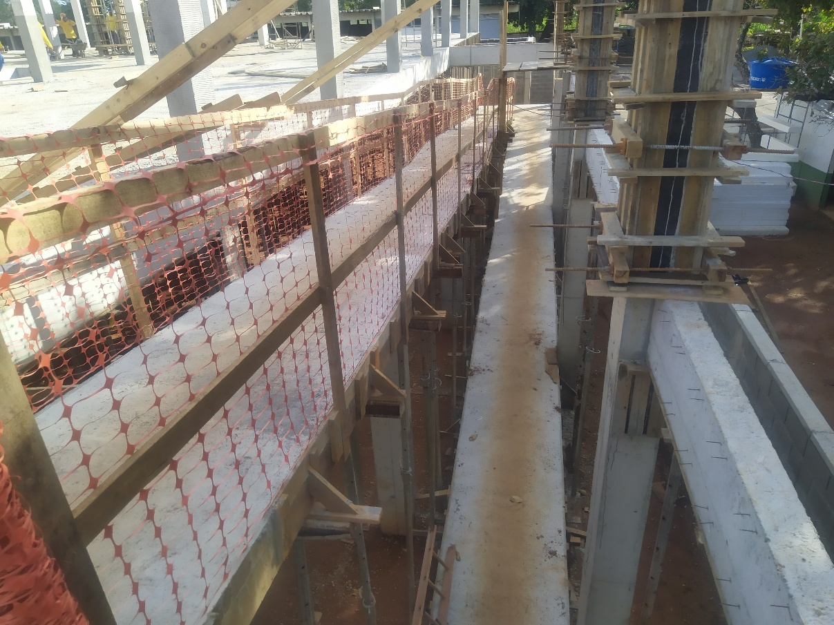
OBRA – MARÇO DE 2021

Slide 24
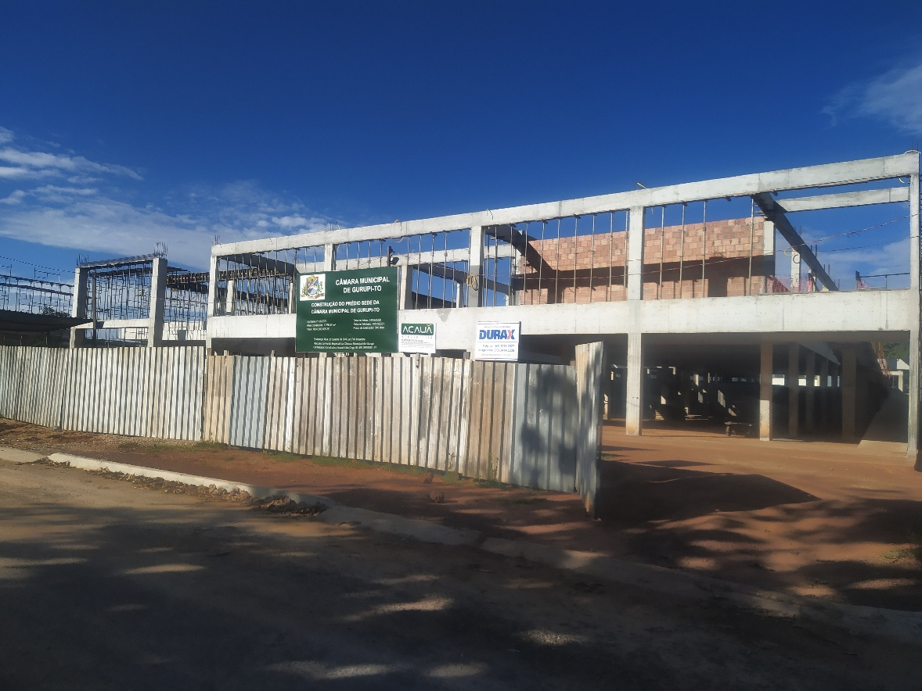
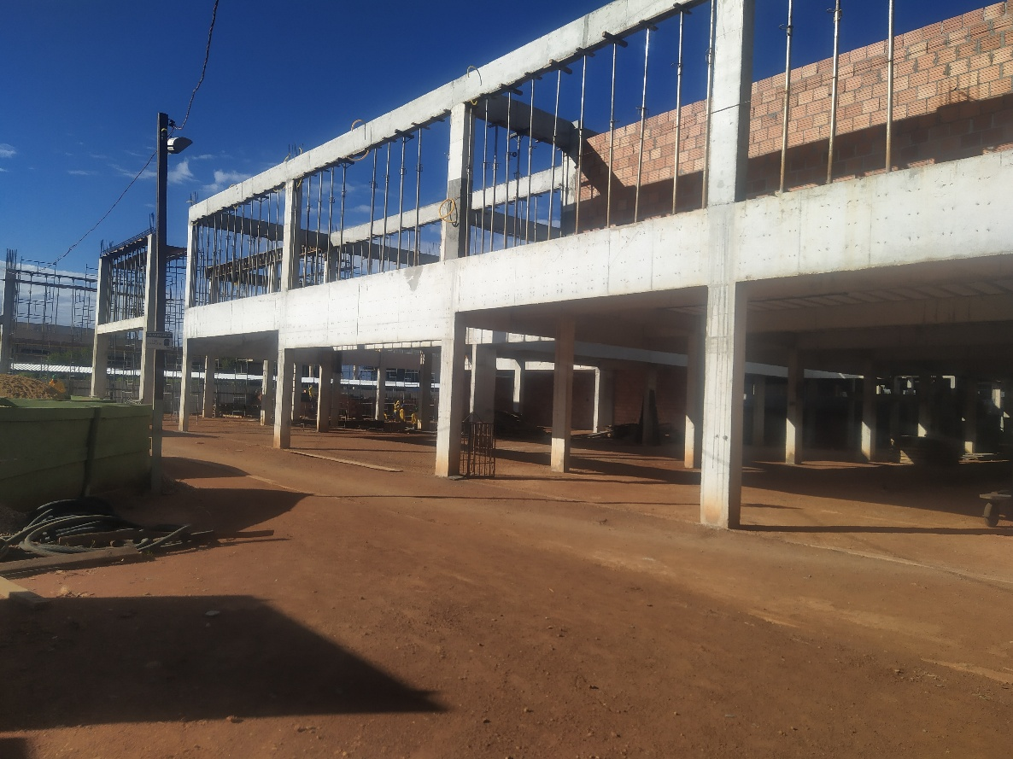
OBRA – ABRIL DE 2021

Slide 25
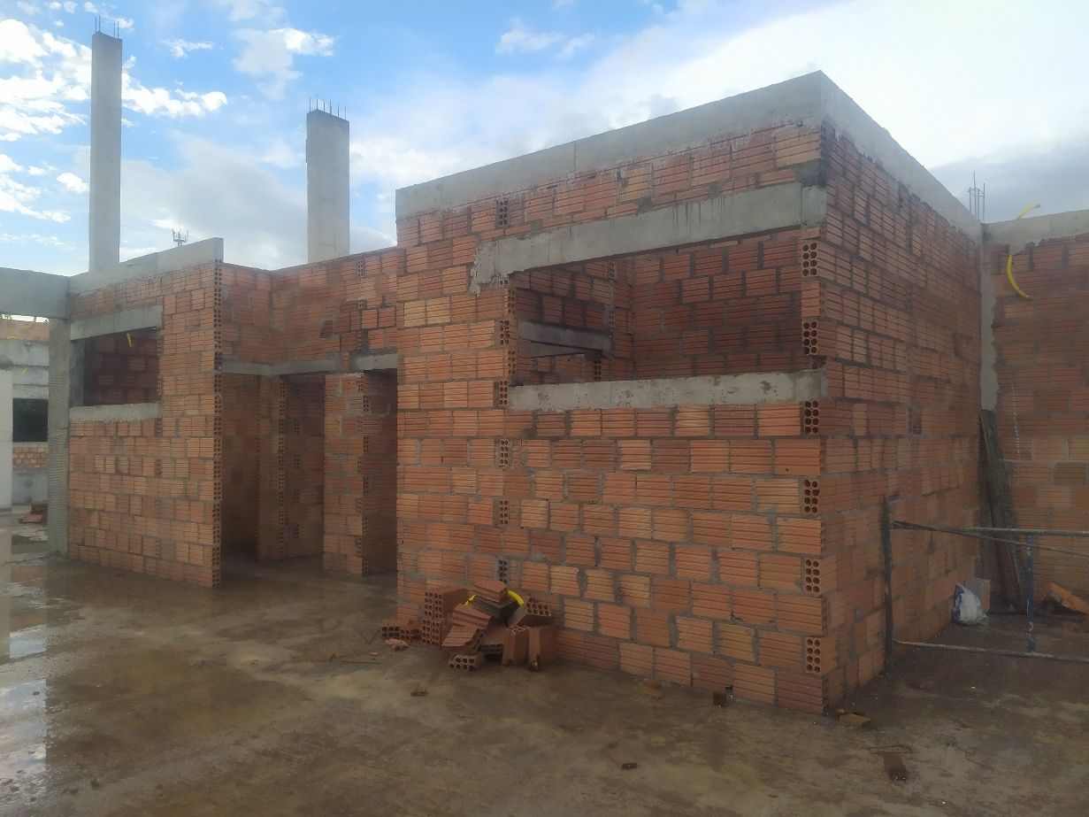
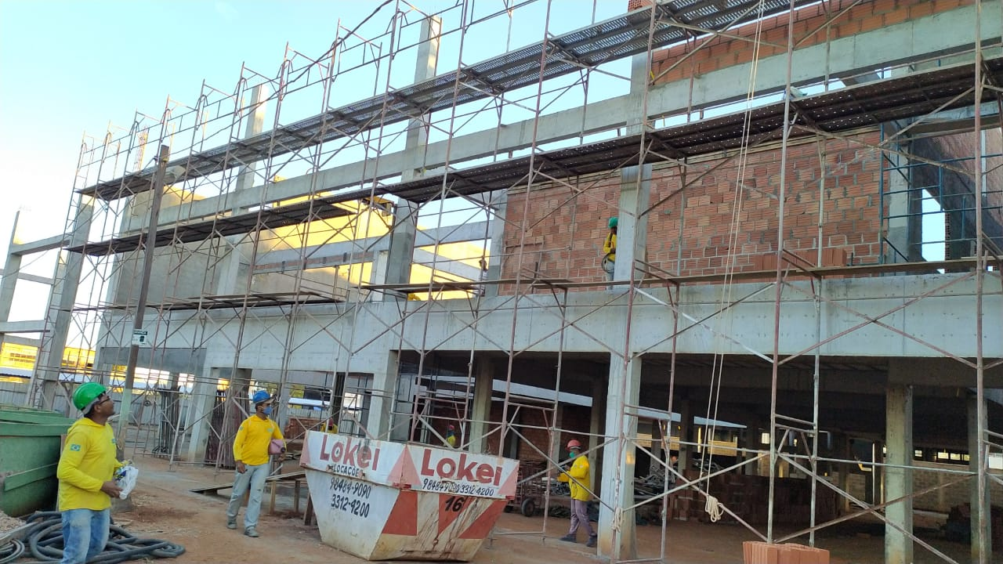
OBRA – MAIO DE 2021

Slide 26
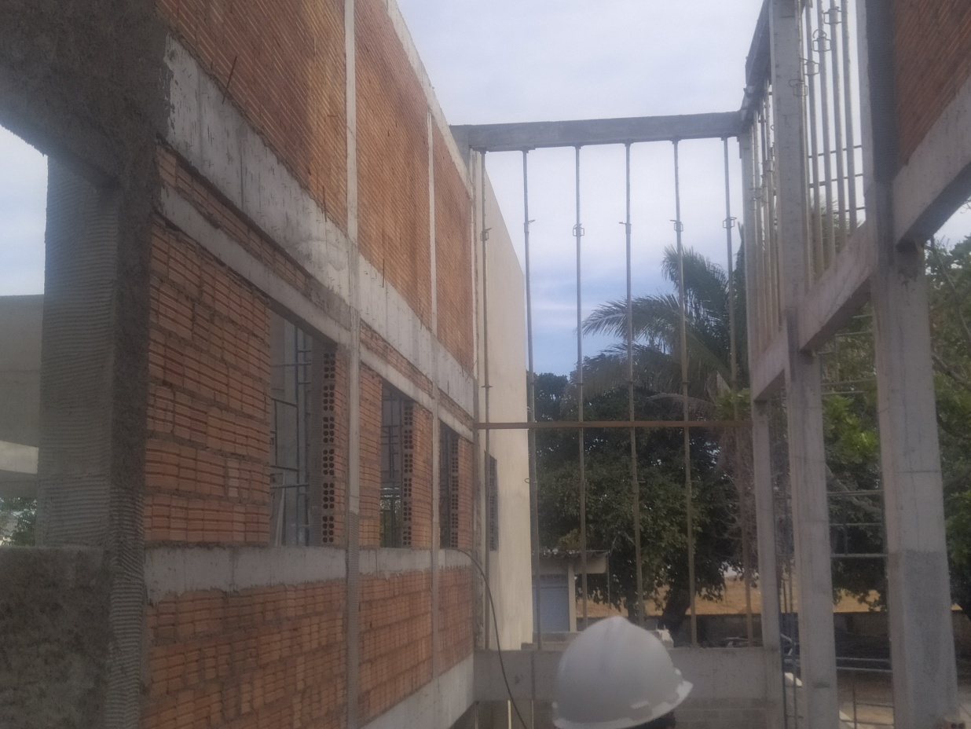
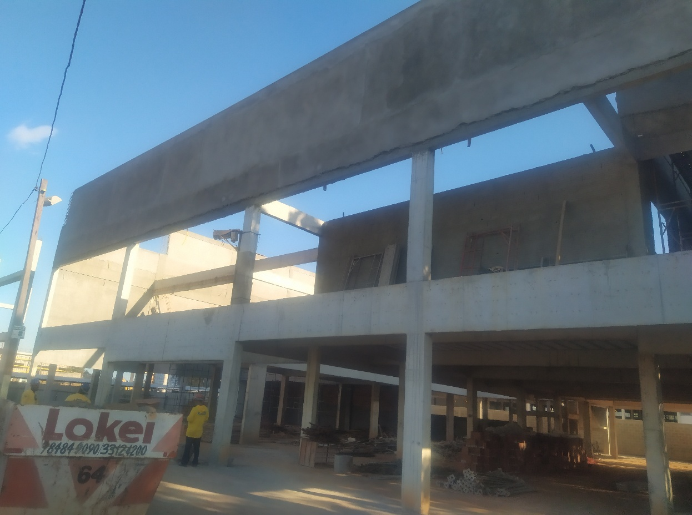
OBRA – JUNHO DE 2021

Slide 27
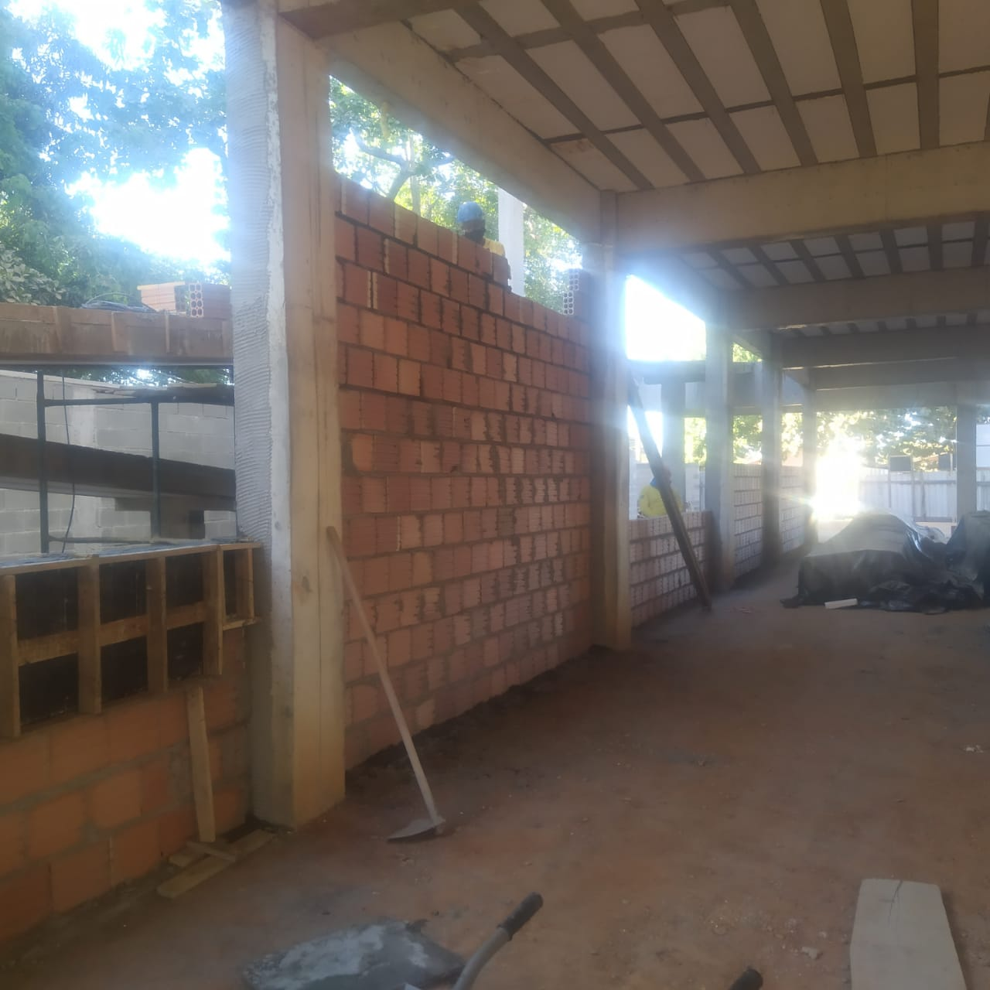
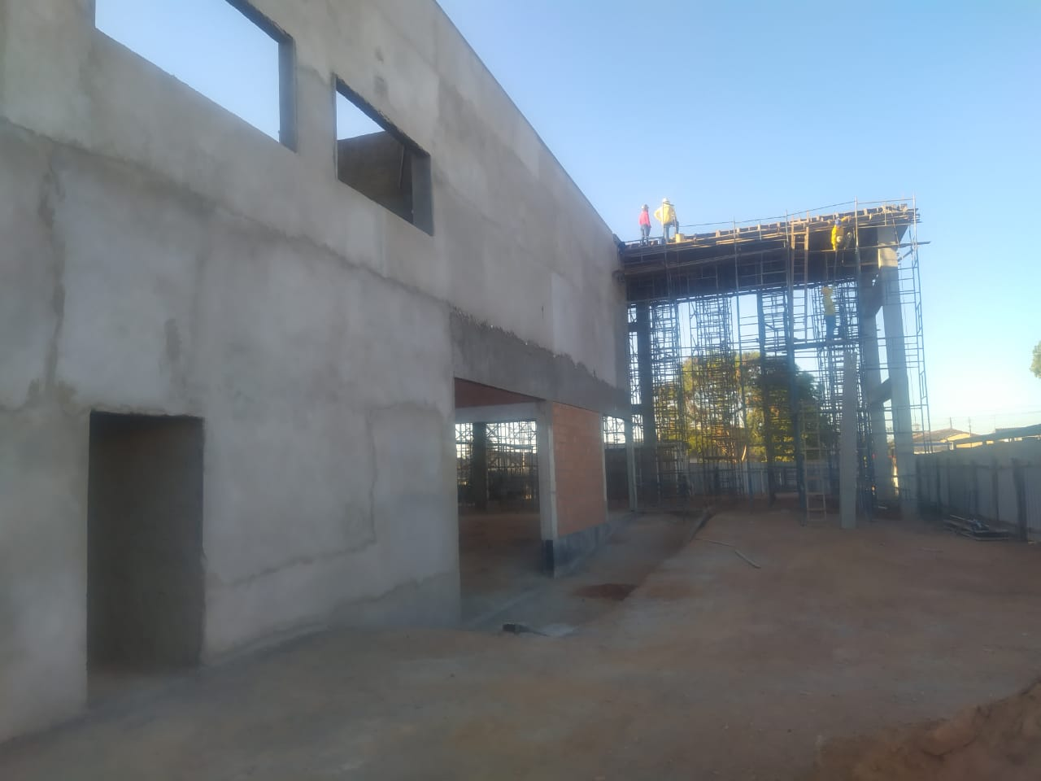
OBRA – JULHO DE 2021

Slide 28
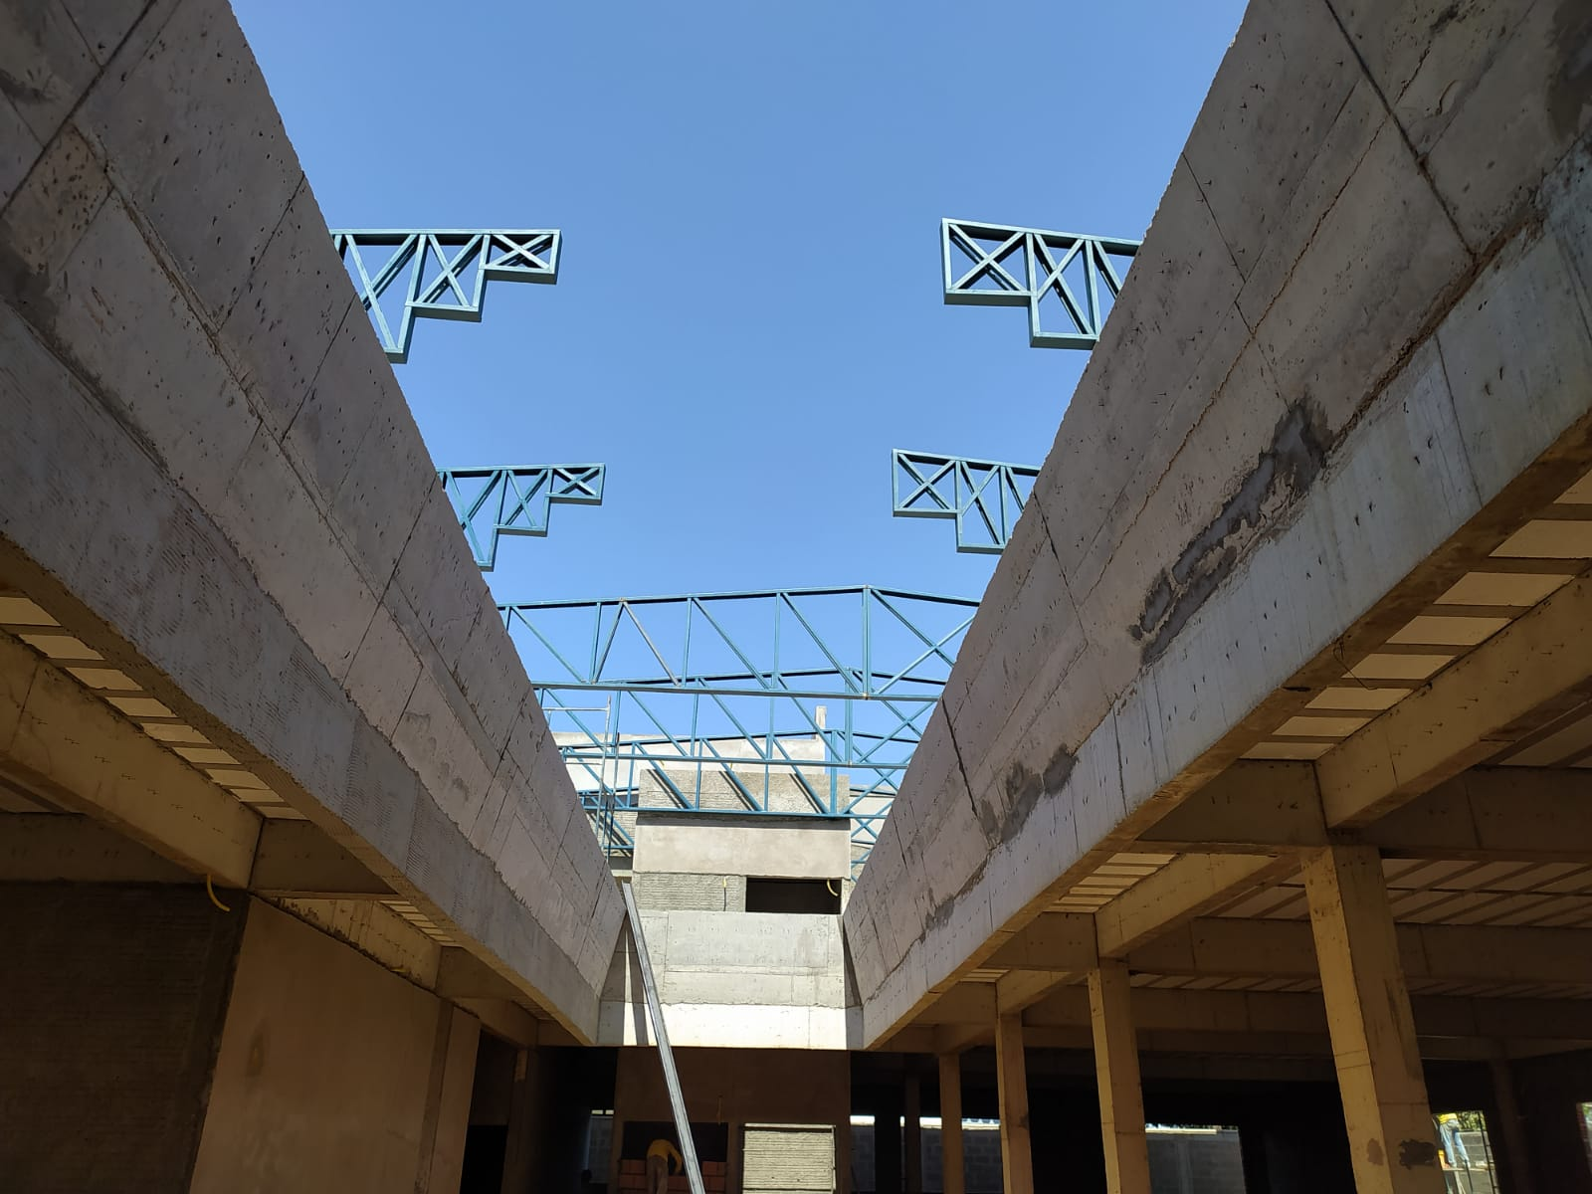
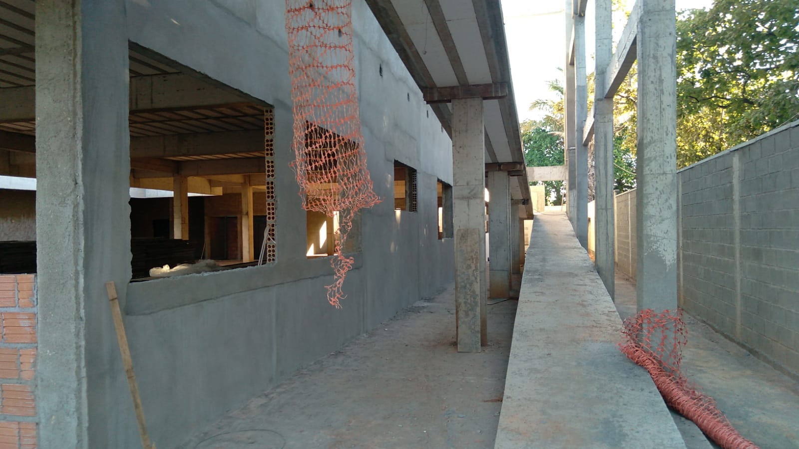
OBRA – AGOSTO DE 2021

Slide 29
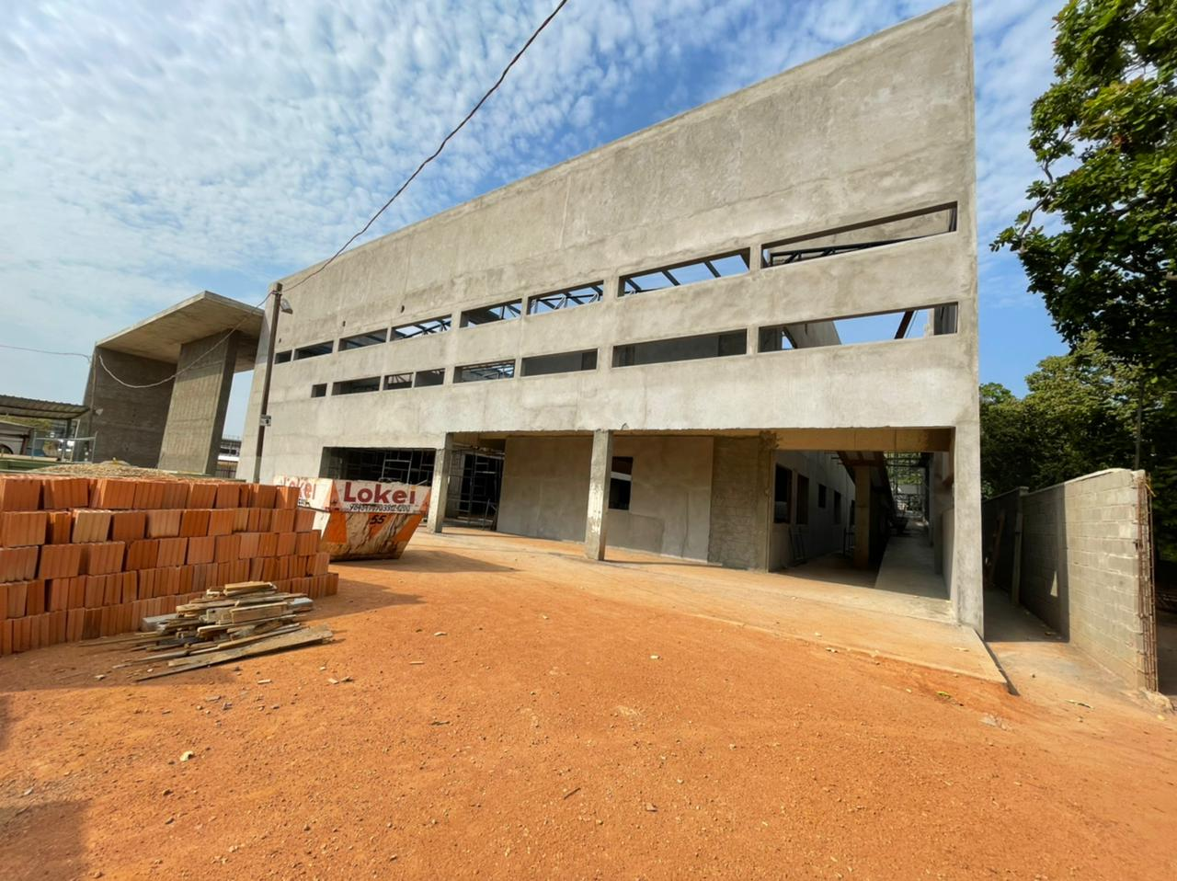
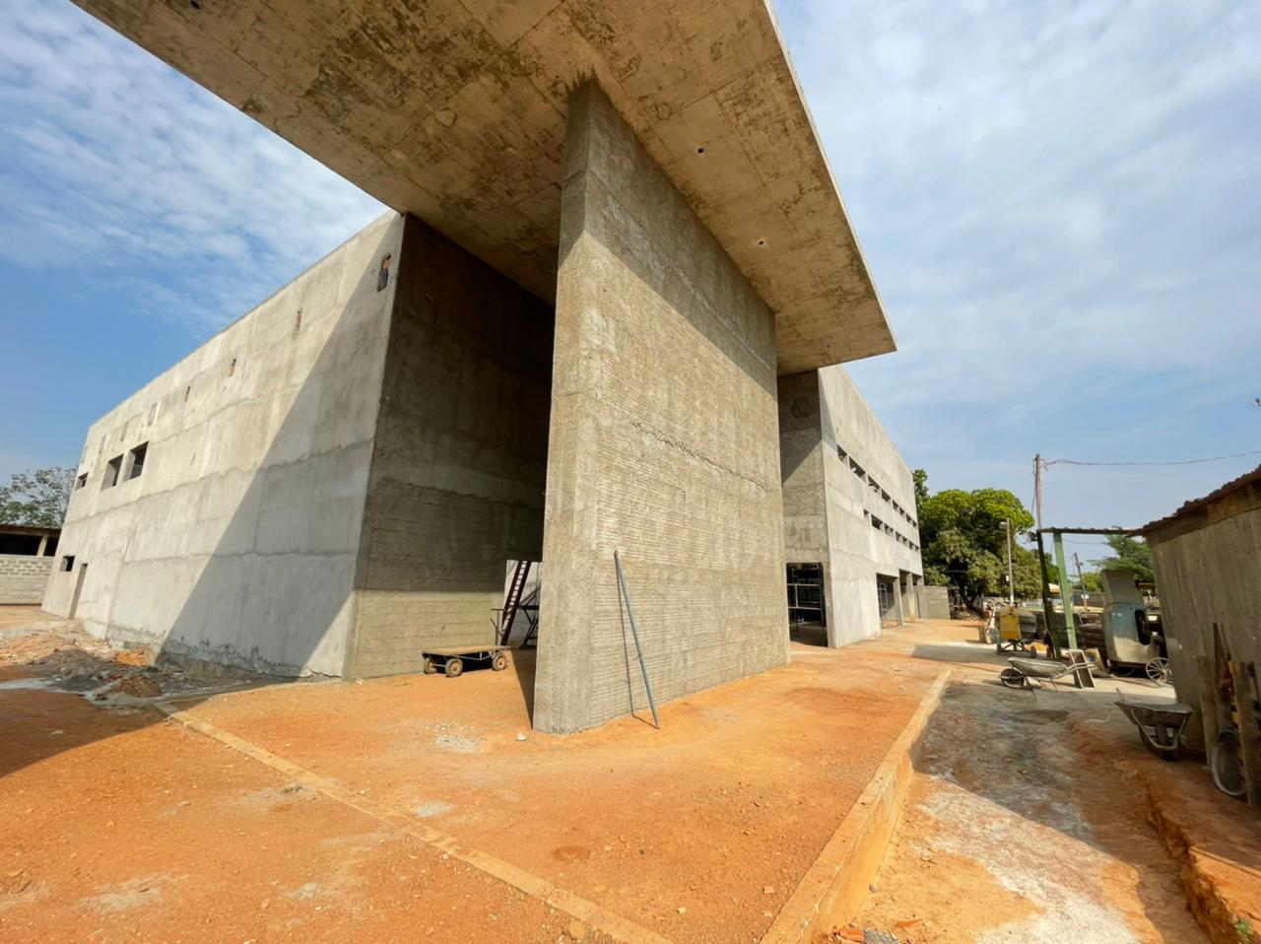
OBRA – SETEMBRO DE 2021

Slide 35
AUDIÊNCIA PÚBLICA
PRESTAÇÃO DE CONTAS
Obra da sede própria da Câmara Municipal de Gurupi.

